Slide 1
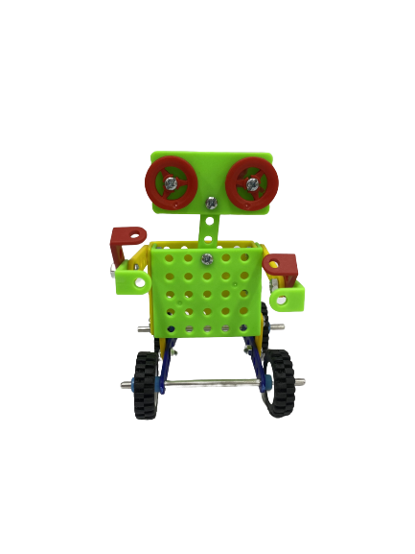
CHỦ ĐỀ
LẮP GHÉP RÔ – BỐT

Slide 2
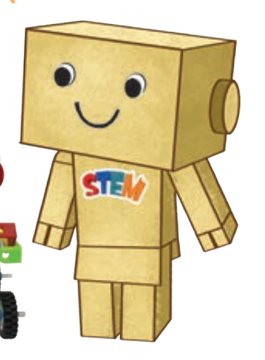
CÂU CHUYỆN STEM

Slide 3
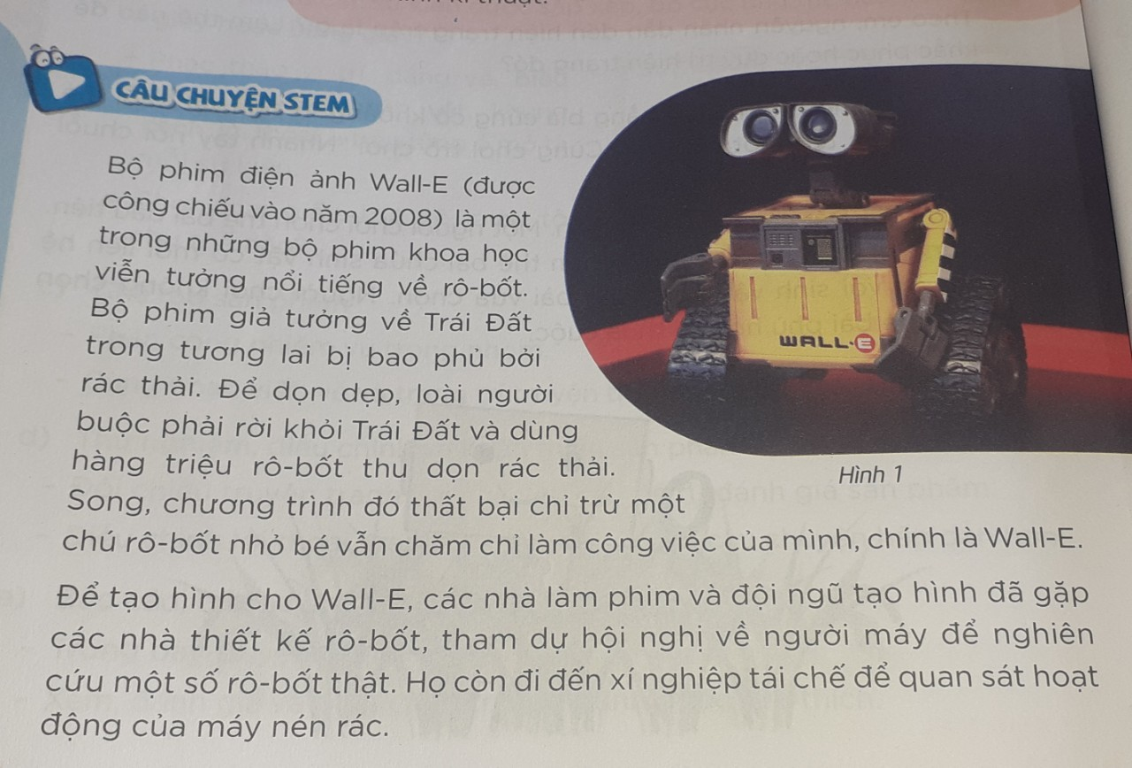

Slide 4
CÂU CHUYỆN STEM
1. Một sản phẩm rô-bốt gồm những bộ phận nào?
2. Theo em, rô-bốt có thể làm những công việc gì để hỗ trợ con người?

Slide 5
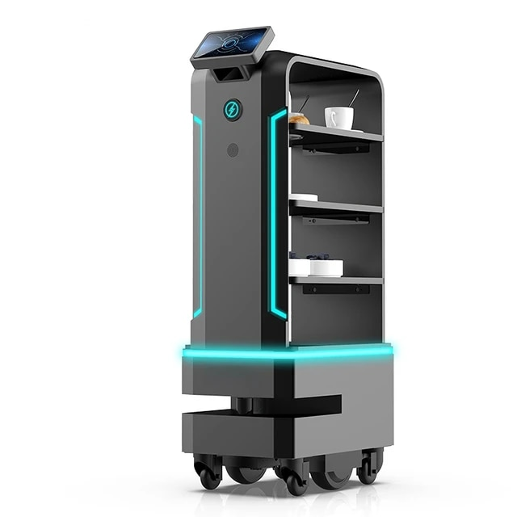
CÂU CHUYỆN STEM
2. Theo em, rô-bốt có thể làm những công việc gì để hỗ trợ con người?

Slide 6
THỬ THÁCH STEM
Notes:
2) 3). 4). 5)

Slide 7
THỬ THÁCH STEM
Lắp ghép một mô hình rô-bốt
Hãy lắp ghép một mô hình rô-bốt bảo vệ
môi trường với các yêu cầu:
1.Thực hiện một nhiệm vụ cụ thể góp phần bảo vệ môi trường
2. Có đầy đủ các bộ bộ phận đầu, thân, tay, chân.
3. Mối ghép đúng vị trí và chắc chắn.
4.Chân hoặc tay rô-bốt có thể cử động được.
5.Có màu sắc hài hoà và bắt mắt.
Notes:
2) 3). 4). 5)

Slide 8
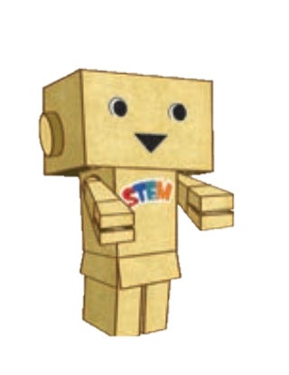
KIẾN THỨC STEM

Slide 9
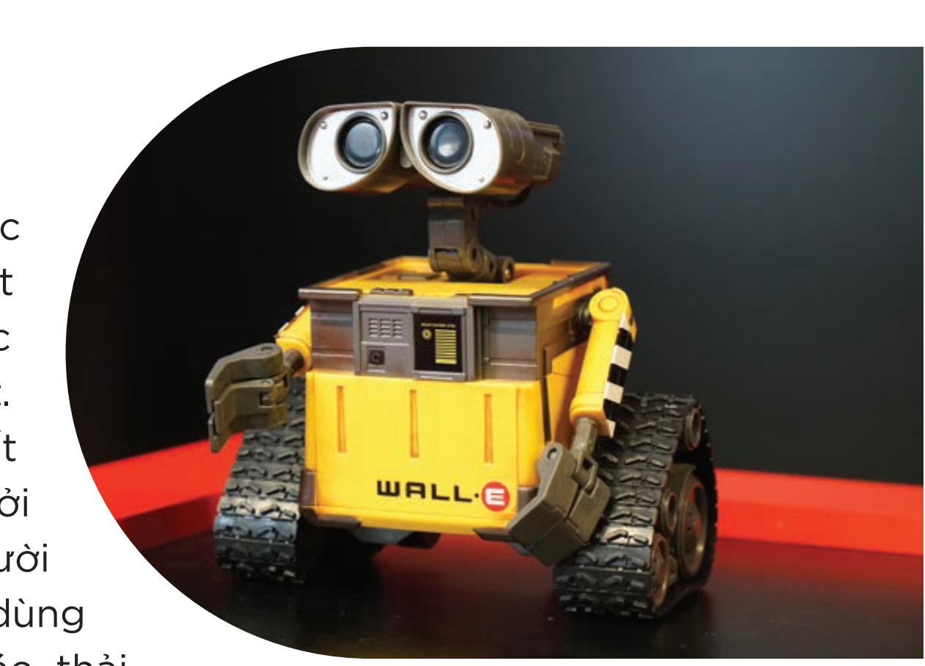
KIẾN THỨC STEM
Đầu của Wall-E gồm những chi tiết nào? Chi tiết nào nổi bật nhất?
Đầu của Wall-E gồm mắt, cổ. Chi tiết mắt là nổi bật nhất giúp rô-bốt có thể quan sát được môi trường xung quanh.

Slide 10
KIẾN THỨC STEM
Thân của Wall-E có hình dạng như thế nào?
Thân của Wall-E có dạng hình hộp để trữ các phế liệu.

Slide 11
KIẾN THỨC STEM
Tay của Wall-E có cử động được không?
Tay của Wall-E cử động được để gắp các phế liệu

Slide 12
KIẾN THỨC STEM
Chân của Wall-E mô phỏng theo dạng hình gì?
Chân của Wall-E mô phỏng theo hình dạng bánh xe giúp dễ dàng di chuyển.

Slide 13
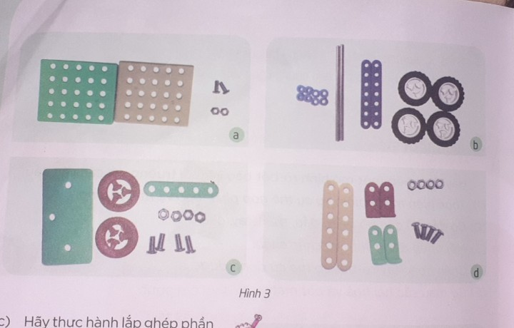
KIẾN THỨC STEM
Xác định các nhóm chi tiết trong hình 3 để lắp được rô-bốt hình 2
Đầu | Thân | Tay | Chân
c
a
d
b

Slide 14
KIẾN THỨC STEM
Thực hành lắp ghép phần cơ thể (gồm thân và 2 cánh tay) của rô-bốt Wall- E

Slide 15
KIẾN THỨC STEM
1. Để cánh tay rô-bốt cử động được thí mối ghép cần lắp chặt hay lỏng?
2. Để lắp ghép được toàn bộ rô-bốt em sẽ thực hiện theo tiến trình như thế nào?

Slide 16
KIẾN THỨC STEM
Nêu các bước cơ bản để lắp ghép rô-bốt ?
Notes:
Bước 2.
Bước 3. Lắp ghép từng bộ phận của rô-bốt
Bước 4. Lắp ghép hoàn chỉnh và kiểm tra mô hình rô-bốt

Slide 17
KIẾN THỨC STEM
Các bước cơ bản để lắp ghép rô-bốt :
Bước 1: Phác thảo hình dáng các bộ phận của rô - bốt.
Bước 2: Lựa chọn các chi tiết và dụng cụ trong bộ lắp ghép.
Bước 3: Lắp ghép từng bộ phận của rô - bốt.
Bước 4: Lắp ghép hoàn chỉnh và kiểm tra mô hình rô – bốt.
Notes:
Bước 2.
Bước 3. Lắp ghép từng bộ phận của rô-bốt
Bước 4. Lắp ghép hoàn chỉnh và kiểm tra mô hình rô-bốt

Slide 18
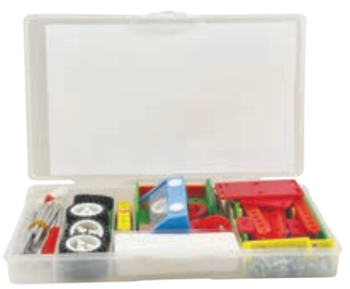
SÁNG CHẾ STEM
Em có
Bộ lắp ghép mô hình kĩ thuật lớp 4

Slide 19
SÁNG CHẾ STEM

Slide 20
SÁNG CHẾ STEM
Lựa chọn vật liệu, dụng cụ
Lựa chọn các vật liệu phù hợp để làm từng bộ phận của rô-bốt .

Slide 21
SÁNG CHẾ STEM
Chế tạo sản phẩm
Phân công nhiệm vụ
Lắp ghép các bộ phận rô-bốt

Slide 22
SÁNG CHẾ STEM
Thử nghiệm, điều chỉnh
Em hãy đánh giá và điều chỉnh hoạt động rô-bốt phù hợp nhiệm vụ.

Slide 23
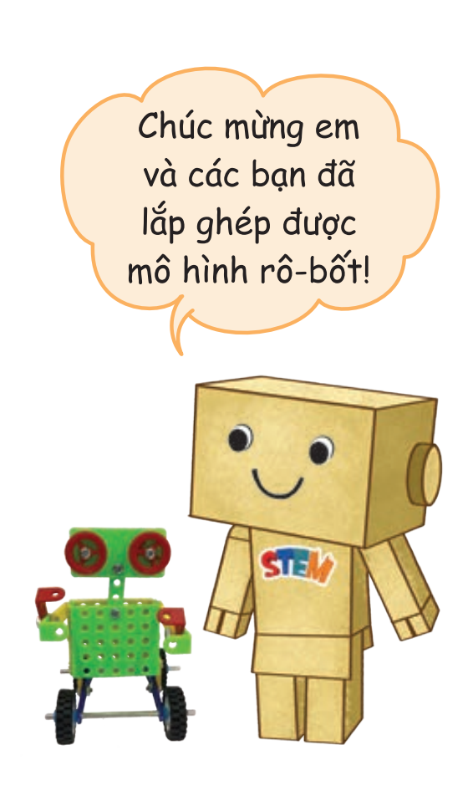
SÁNG CHẾ STEM
Báo cáo, trình diễn
Giới thiệu về mô hình rô-bốt đã lắp ghép
Biểu diễn một số hoạt động rô-bốt thực hiện nhiệm vụ
Theo em trong thực tế, mô hình rô-bốt có thể phát triển như thế nào?

Slide 24
SÁNG CHẾ STEM
Cải tiến, sáng tạo
Em và gia đình cùng lắp ghép thêm nhiều mô hình rô-bốt phục vụ khác nữa nhé

Slide 25
STEM VÀ
CUỘC SỐNG

Slide 26
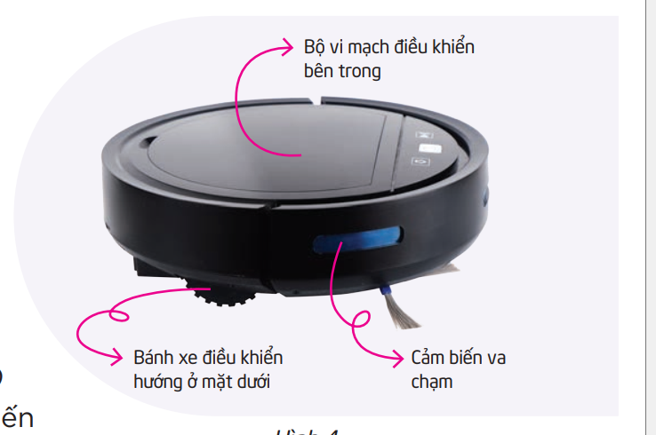
STEM VÀ CUỘC SỐNG
3 bộ phận cơ bản
Cảm biến
Bộ não
Bộ phận vận hành

Slide 27
STEM VÀ CUỘC SỐNG
3 bộ phận cơ bản
Cảm biến: ghi nhận thông tin, hình ảnh từ môi trường bên ngoài
Bộ não
Bộ phận vận hành

Slide 28
STEM VÀ CUỘC SỐNG
3 bộ phận cơ bản
Cảm biến: ghi nhận thông tin, hình ảnh từ môi trường bên ngoài
Bộ não: xử lí thông tin nhận được từ cảm biến và điều khiển bộ phận vận hành.
Bộ phận vận hành

Slide 29
STEM VÀ CUỘC SỐNG
3 bộ phận cơ bản
Cảm biến: ghi nhận thông tin, hình ảnh từ môi trường bên ngoài
Bộ não: xử lí thông tin nhận được từ cảm biến và điều khiển bộ phận vận hành.
Bộ phận vận hành: thực hiện các thao tác như quay bánh xe, cánh tay
gắp, ….

Slide 30
STEM VÀ CUỘC SỐNG
Làm thế nào rô-bốt có thể “nhìn thấy vật cản?
Cảm biến va chạm là “mắt” của rô-bốt hút bụi
Cảm biến phát hiện
vật cản
Gửi tín hiệu
Bộ vi mạch xử lí
Điều khiển
Bánh xe điều hướng

Slide 31
CHỦ ĐỀ
Cảm ơn các em đã tham gia học tích cực !

